Slide 1
«189-ФЗ. Новое качество и ресурсы взаимодействия с негосударственными поставщиками и общественными палатами субъектов РФ»
Петухов Роман Вадимович
© АНО «РАКУРС»

Slide 2
График проведения исследований
МАЙ 2021
ИНТЕРВЬЮ С ГОСУДАРСТВЕННЫМИ И МУНИЦИПАЛЬНЫМИ СЛУЖАЩИМИ
ИНТЕРВЬЮ С ПРЕДСТАВИТЕЛЯМИ БЮДЖЕТНЫХ (АВТОНОМНЫХ) УЧРЕЖДЕНИЙ
ИЮНЬ 2021
ФОКУС-ГРУППОВЫЕ ДИСКУССИИ С ПОТРЕБИТЕЛЯМИ УСЛУГ
ИЮЛЬ-АВГУСТ 2021
АНКЕТНЫЙ ОПРОС НЕГОСУДАРСТВЕННЫХ ОРГАНИЗАЦИЙ, ОКАЗЫВАЮЩИХ СОЦИАЛЬНЫЕ УСЛУГИ
ИНТЕРВЬЮ С ЭКСПЕРТАМИ
I этап
III этап
II этап
© АНО «РАКУРС»

Slide 3
Субъекты Российской Федерации на территории которых проводилось исследование
Алтайский край
Белгородская область
Воронежская область
Г. Санкт - Петербург
Новосибирская область
Оренбургская область
Самарская область
Ставропольский край
Тюменская область
Челябинская область
© АНО «РАКУРС»

Slide 4
Апробируемые социальные услуги
Организация профессионального обучения и дополнительного профессионального образования женщин, находящихся в отпуске по уходу за ребенком в возрасте до трех лет, а также женщин, имеющих детей дошкольного возраста
Направление для получения профессионального обучения или получения дополнительного профессионального образования, включая обучение в другой местности
Организация сопровождения при содействии занятости инвалидов
Предоставление социального обслуживания в полустационарной форме
Предоставление социального обслуживания в форме на дому
Санаторно-курортное лечение
Спортивная подготовка по олимпийским видам спорта
Паллиативная медицинская помощь
© АНО «РАКУРС»

Slide 5
Количественные результаты исследований
Проведено интервью с государственными (муниципальными) служащими
45
Проведено интервью с сотрудниками бюджетных (автономных) учреждений
60
Проведено интервью с представителями экспертного сообщества
30
Проведено фокус - групповых дискуссий с получателями услуг
54
Проведено анкетирование негосударственных организаций
375
© АНО «РАКУРС»

Slide 6
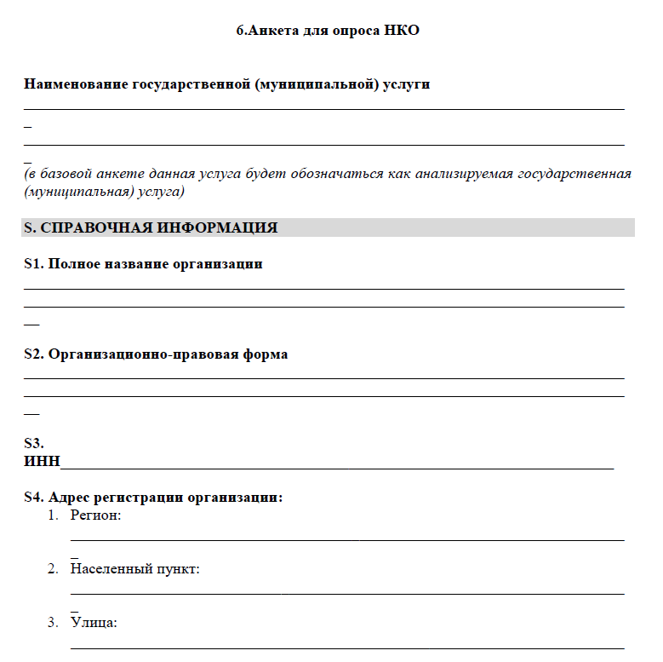
АНКЕТНЫЙ ОПРОС НЕГОСУДАРСТВЕННЫХ ОРГАНИЗАЦИЙ, ОКАЗЫВАЮЩИХ СОЦИАЛЬНЫЕ УСЛУГИ
Анкетный опрос негосударственных организаций, оказывающих социальные услуги включает вопросы:
о характеристике организации;
о специфике оказания социальных услуг организацией;
о специфике прочей деятельности организации;
об основных барьерах входа на рынок социальных услуг;
оценки экосистемы рынка социальных услуг.
© АНО «РАКУРС»

Slide 7
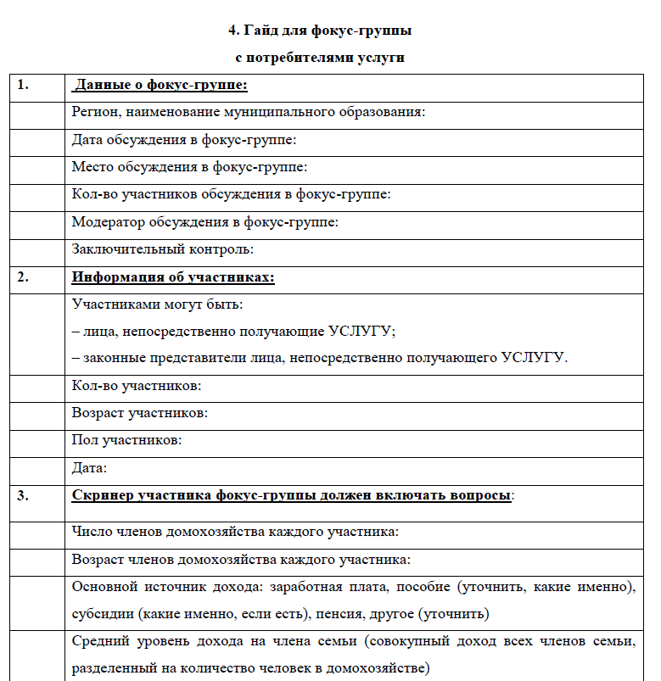
ФОКУС-ГРУППОВЫЕ ДИСКУССИИ С ПОТРЕБИТЕЛЯМИ УСЛУГ
Фокус - групповые дискуссии с потребителями услуг включают вопросы:
о составе характеристике лиц, принимающих участие в дискуссии;
об ожиданиях участников в отношении социальных услуг;
об уровне удовлетворенности оказанием социальных услуг;
о мнении в отношении оказания социальных услуг негосударственными организациями;
потребностях потребителей в отношении оказания услуг.
© АНО «РАКУРС»

Slide 8
Онлайн анкетирование негосударственных организаций, осуществляющих деятельность в социальной сфере, и получателей социальных услуг
© АНО «РАКУРС»

Slide 9
Онлайн анкетирование негосударственных организаций, осуществляющих деятельность в социальной сфере, и получателей социальных услуг
© АНО «РАКУРС»

Slide 10
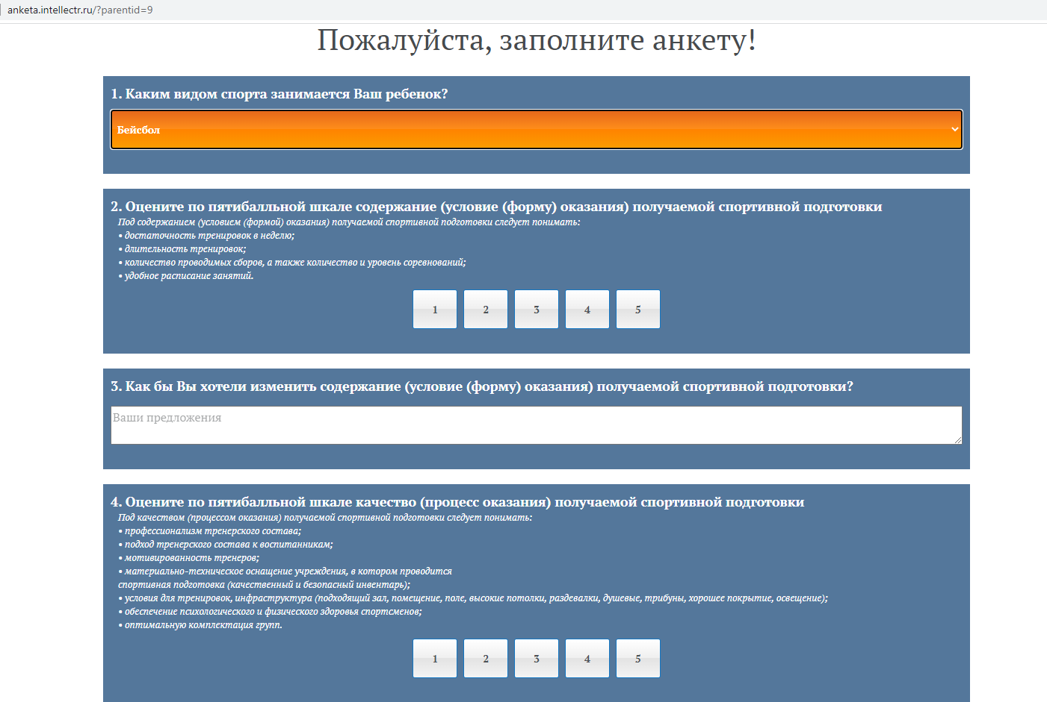
Онлайн анкетирование получателей социальных услуг
© АНО «РАКУРС»

Slide 11
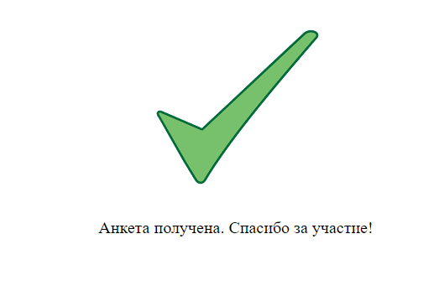
Онлайн анкетирование негосударственных организаций, осуществляющих деятельность в социальной сфере, и получателей социальных услуг
© АНО «РАКУРС»

Slide 12
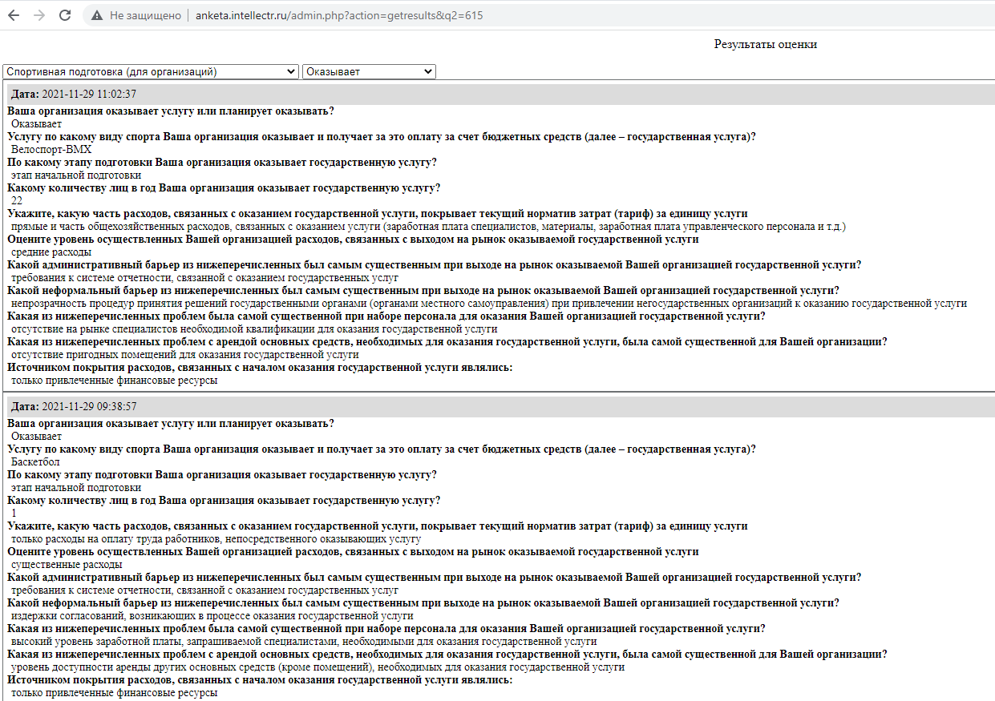
Онлайн анкетирование негосударственных организаций, осуществляющих деятельность в социальной сфере, и получателей социальных услуг
© АНО «РАКУРС»

Slide 13
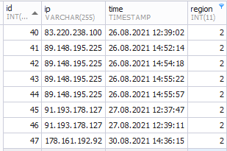
Онлайн анкетирование негосударственных организаций, осуществляющих деятельность в социальной сфере, и получателей социальных услуг
© АНО «РАКУРС»

Slide 14
Спасибо за внимание!
© АНО «РАКУРС»

